Slide 1
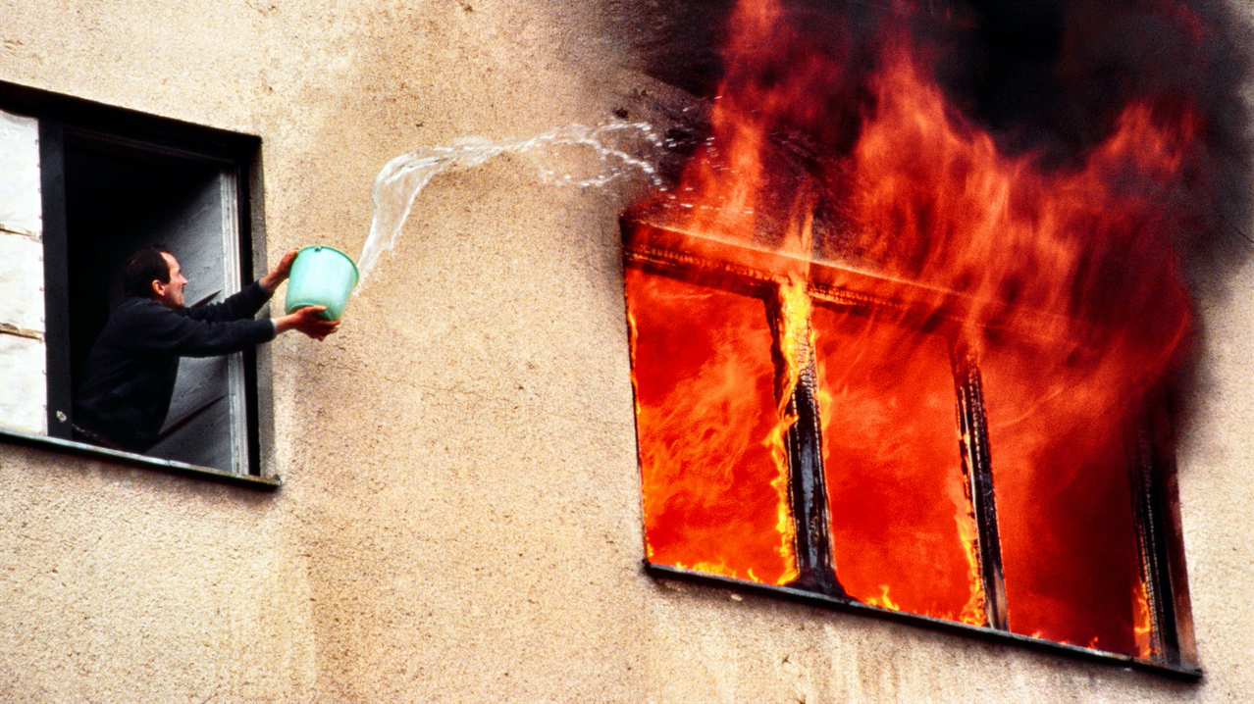

Slide 2
Ferinità, violenza e sacro
https://www.youtube.com/watch?v=SEqrbi831qM La nascita della società

Slide 4
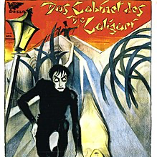
unheimlich, il “perturbante”, concetto psicanalitico che si ritrova in autori come Arthur Schnitzler, che descrivono le sensazioni generate dal contatto con qualcosa che risulta al contempo familiare e inquietante. Un’entità che si ritrova estranea pur essendo del tutto riconoscibile e codificabile, e che in quest’ambivalenza diviene surreale, generando al contempo attrazione e repulsione.

Slide 5
“La loro impotenza era tale che riconoscere la verità non significava far fronte alla situazione, quanto piuttosto abbandonarsi ai suoi effetti disgregativi, rinunciare a ogni parvenza di vita normale. L’intera popolazione si lasciava andare con estrema facilità a false rappresentazioni di questo tipo, in una disperata volontà di negare l’evidenza che favoriva la caccia ai capri espiatori” Renè Girard, Il capro espiatorio

Slide 6
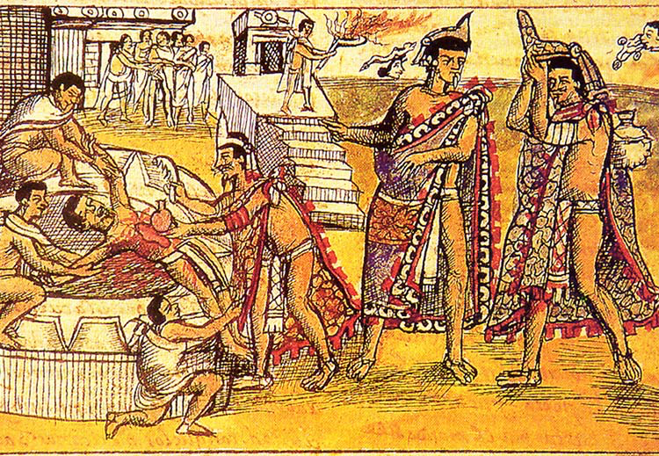
Il disordine dello straniero conferma l’ordine del “noi”, la sua disumanità a conferma la “nostra” umanità: sorretti da odio e paura, e dalla loro forza unificatrice ci si stringe in una comunità di lotta, riconoscendosi in ordine politico.

Slide 7
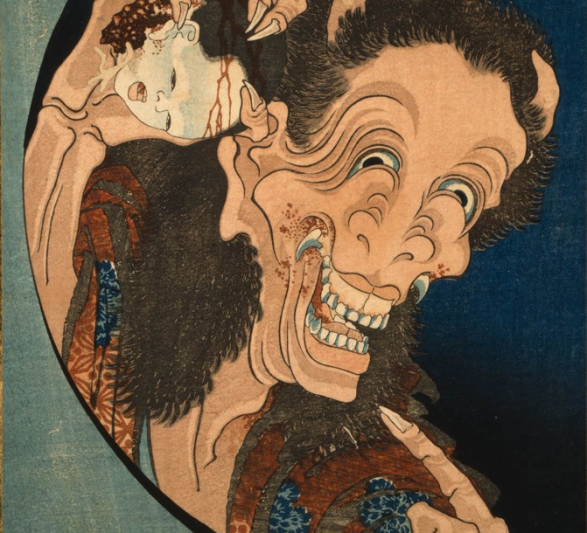
YAMA UBA: THE LAUGHING DEMON.

Slide 8
Qual è il potere della yama uba?
come si crea un tabu’?
Oltre la narrazione in sé ha il potere di tenere lontane le persone (specialmente le donne) dalle montagne.
È un esempio di come gli yokai possono influenzare comportamenti e creare tabù.
Storia/racconto per istruirire gli uomini e le donne su comportamenti convenienti. La società costruisce le sue norme sulla base dell’infrazione della regola. (Girard): nel momento in cui condanno una persona per un comportamento scorretto creo dei rituali da ripetere. Delle norme da rispettare. La paura funge da catalizzatore per gli uomini

